Slide 1
2024紫金港速通计划
基础医学family

Slide 2
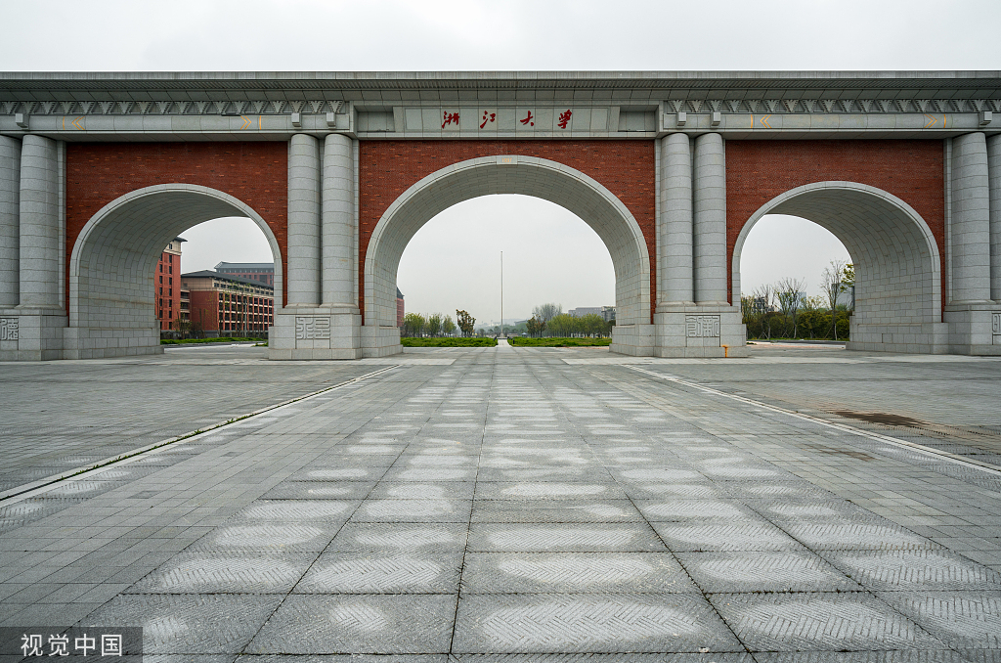
欢迎来到……

Slide 3
浙大热知识
浙大地图
24年新生手册
https://zjuers.com/welcome/basics/campuses/#_4

Slide 4
1897

Slide 5
竺老二问
培养方案
院网逛街
乃至于别的学院。。

Slide 6
98，朵朵
朵朵更实时
98更适合考古

Slide 7
三本
TOP3
（谁放假谁是TOP3）

Slide 8
三墩镇人民公园
老和山职业技术学院
7大校区

Slide 9
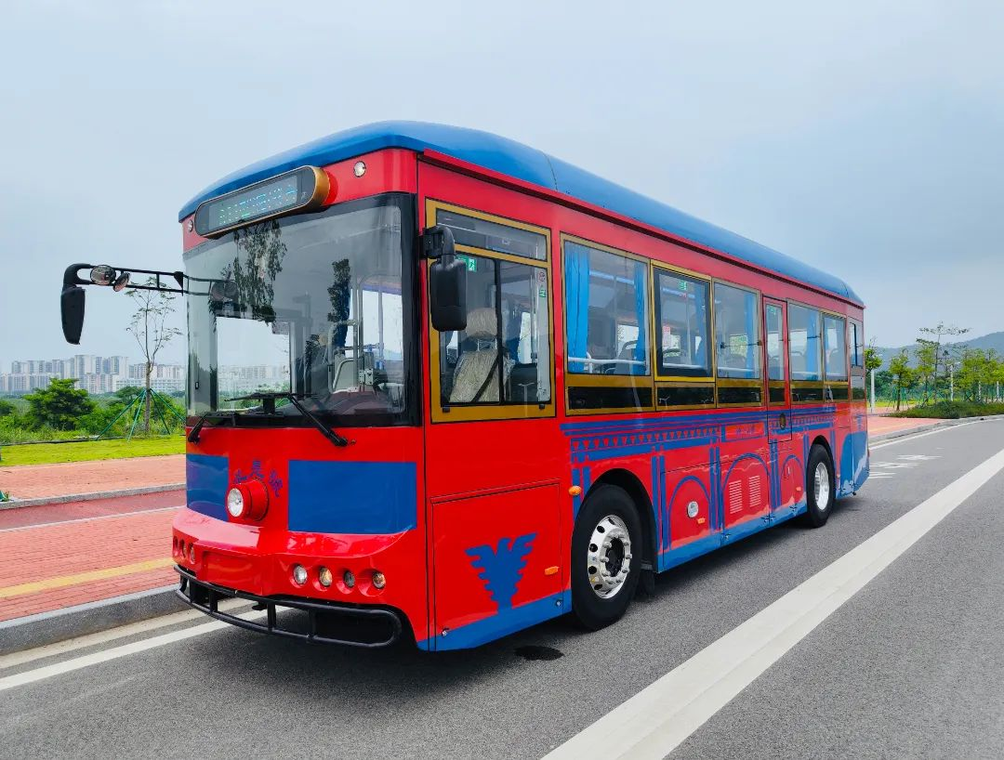
小龟、小白、宝宝巴士
小红车？还有共享系列
校车什么的，风雨无阻了属于是

Slide 10
Bg，pre，ddl
kyh zy 各种人的名字
刷夜 dlj djj vjf 方pa

Slide 11
堕落街
剑桥公社
几个龙湖
各种银泰
西湖周边in77balaba

Slide 12
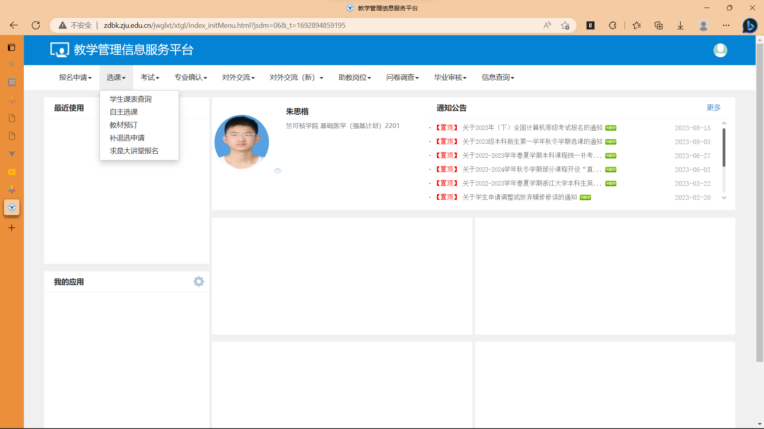
彩票系统
专业课无所谓，大课总是不乏惊喜
一般25-30学分差不多，别折磨自己
可以去学点有意思的（统计学，实验balabala）个性修读？
注意看上课地点

Slide 13
衣/医
食
住
行
学
健

Slide 14
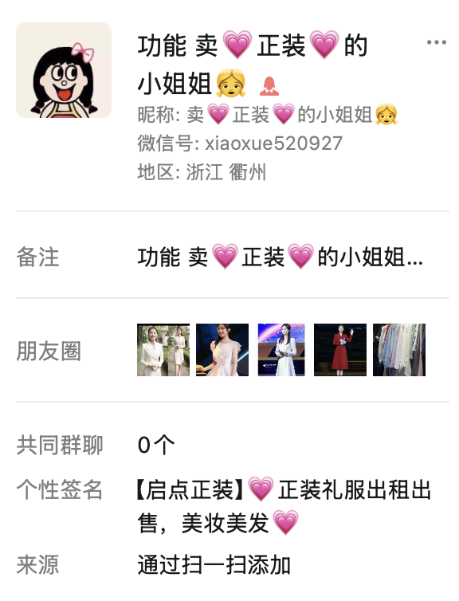
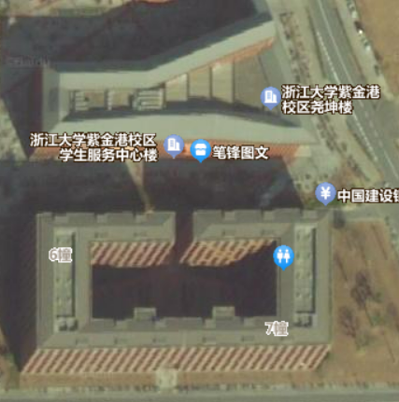
食
住
衣 /医
行
学
健
二楼“职业形象体验中心”：
免费借用西装
还有蓝田门外的启点正装
基础医疗

Slide 15
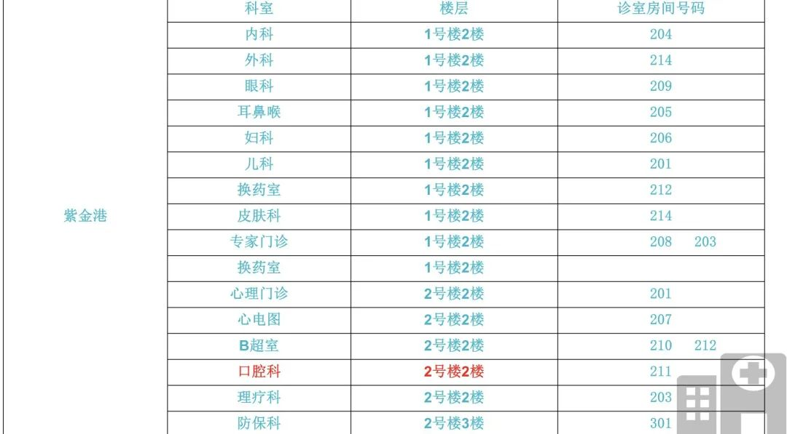
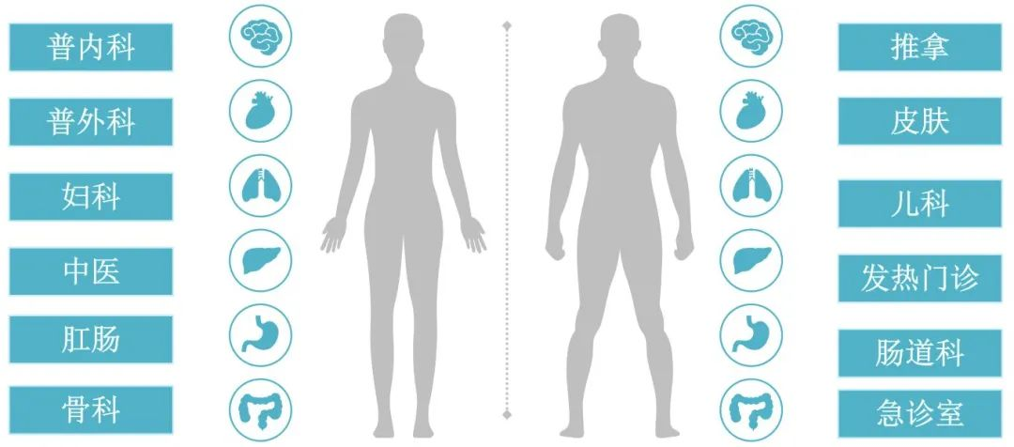
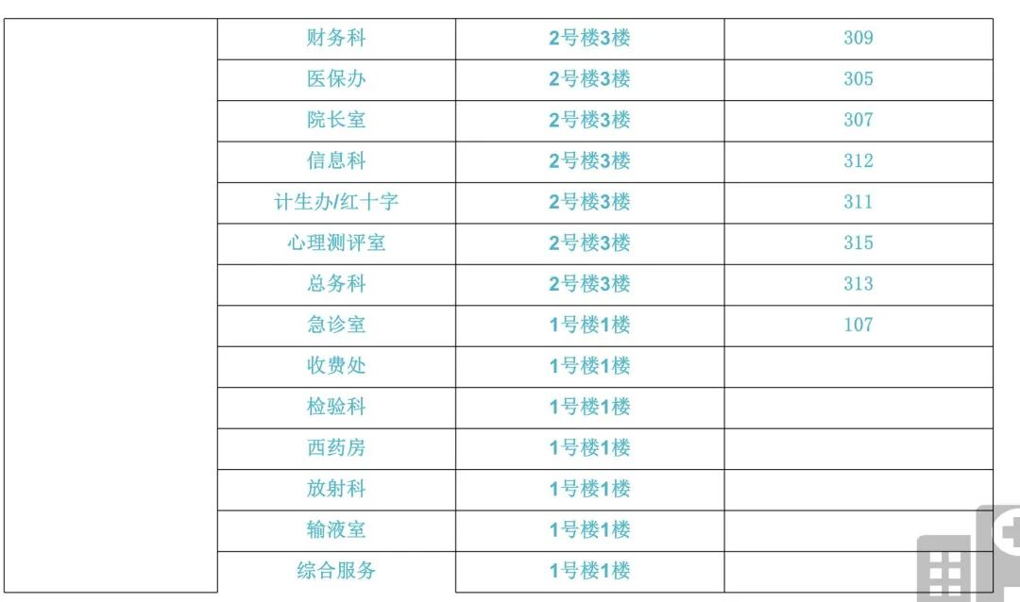
食
住
衣/医
行
学
健
校医院就医指南 (qq.com)
基础医疗
浙二：血液，心血管相关
浙一：

Slide 16
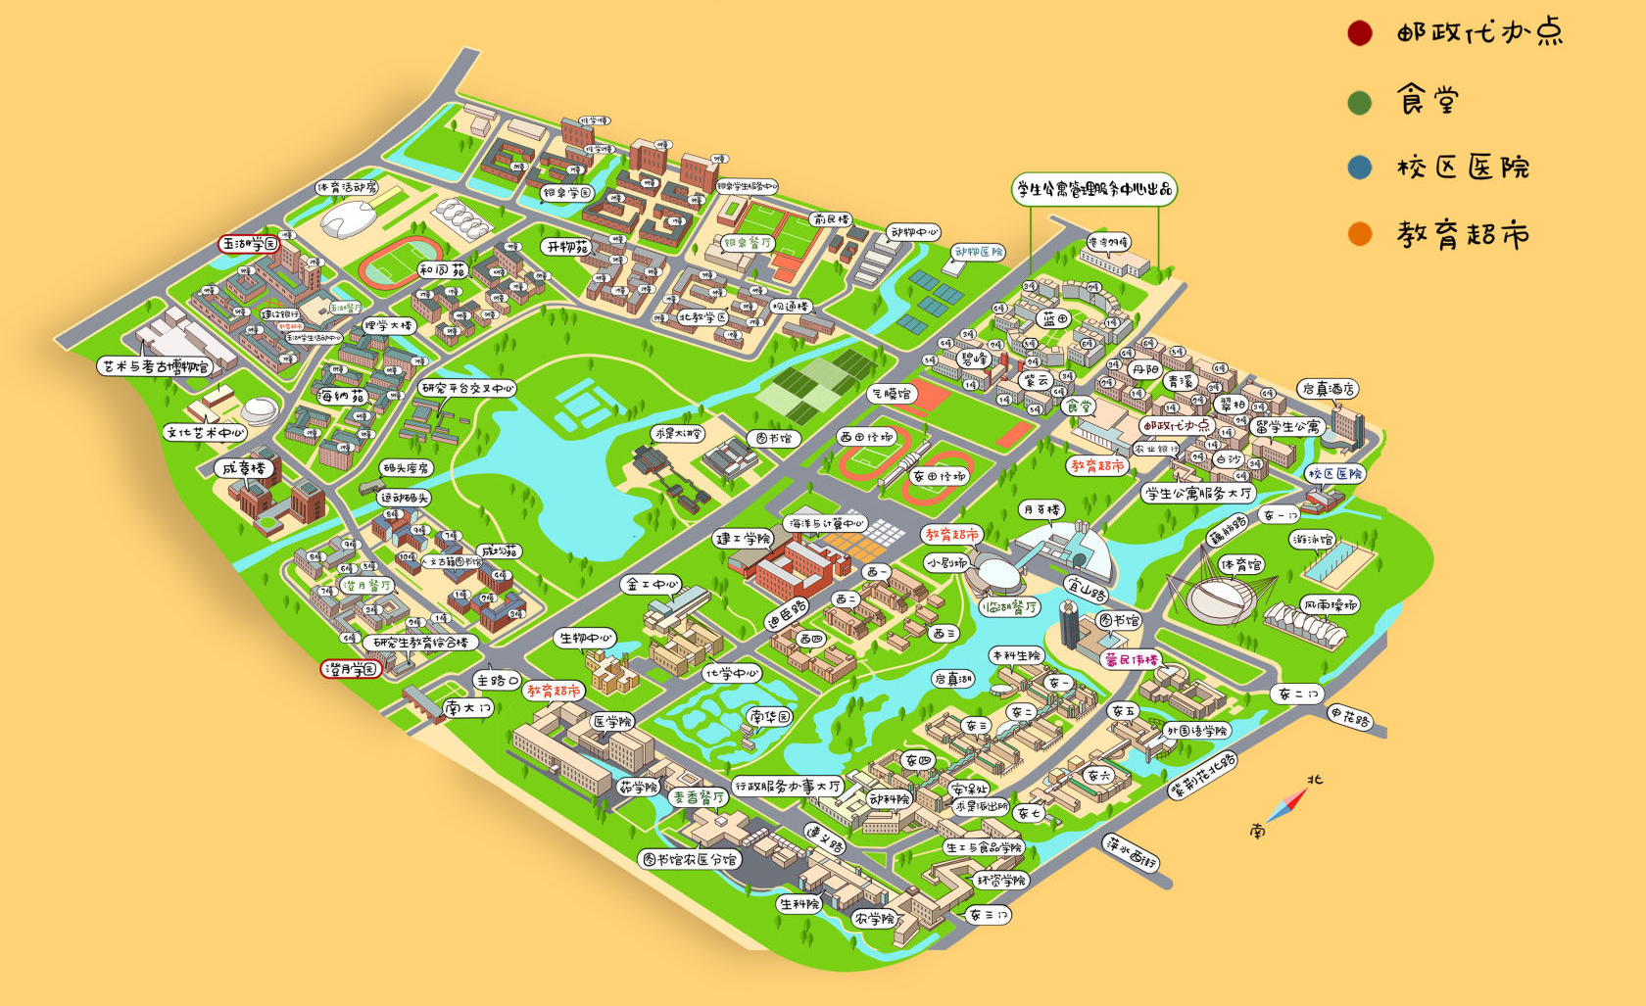
食
住
行
学
健
银泉食堂：
太多不列举了——除了贵之外似乎都是优点
千万不要小乐惠！！！！
玉湖：
自选+风味+新建的高级一楼
北教麦斯威：——没怎么见过
咖啡，甜点
大食堂
亚洲最大的食堂
除了人多
澄月：
一楼风味
二楼自选
三楼点菜
（神中神）
临湖餐厅：
一楼
（自选+面条、炒饭+煲）
二楼
（牛排、猪排、鸡排、意面）
（已经配好的套餐）（少吃，大二得天天吃）
麦香餐厅：
实验室打工人餐厅（bushi）
（面食、炒饭+自选）
东二麦斯威：
一楼 （咖啡+自选饭）
二楼 （各类刺客）（味道还行诶）还有甜点另一个地方

Slide 17
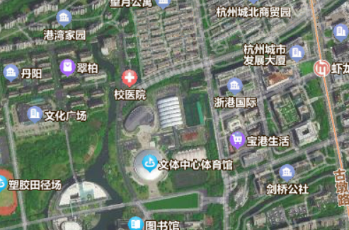
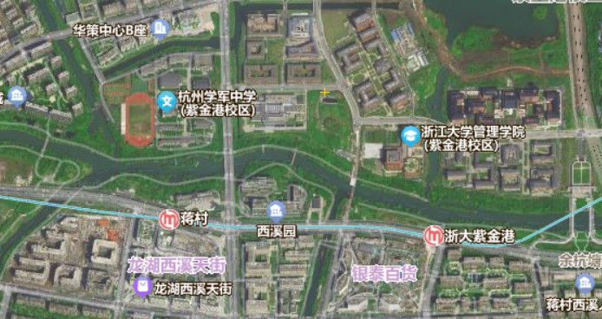
食
住
行
学
健
本 slide 不含任何广告

Slide 18
住
行
学
健
6 F
沙龙区
5 F
4 F
沙龙区
3 F
2 F
可以来偷袭学长（bushi）
558
1 F
公共空间 贩卖机 打印机
海报栏 板绘 洗衣机
国际化 学生助理处 会议室
导师交流 热水 公共厨房

Slide 19
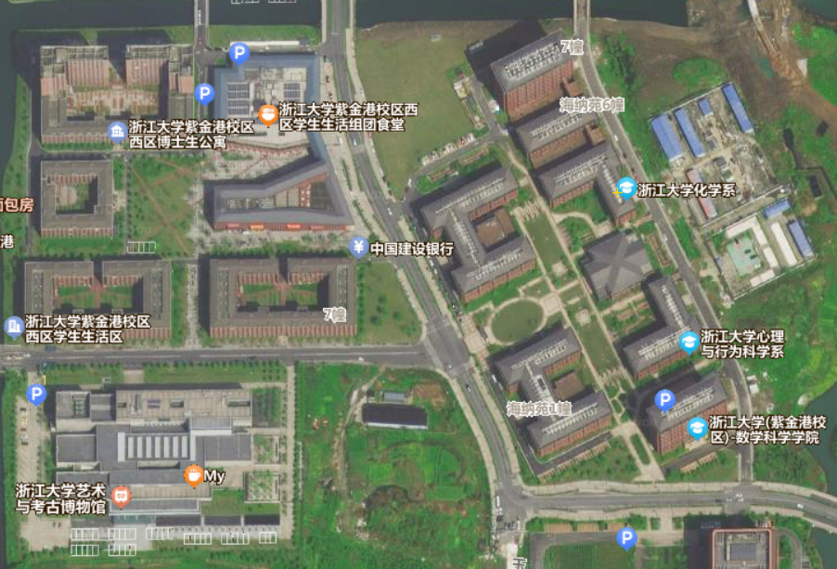
住
行
学
健

Slide 20
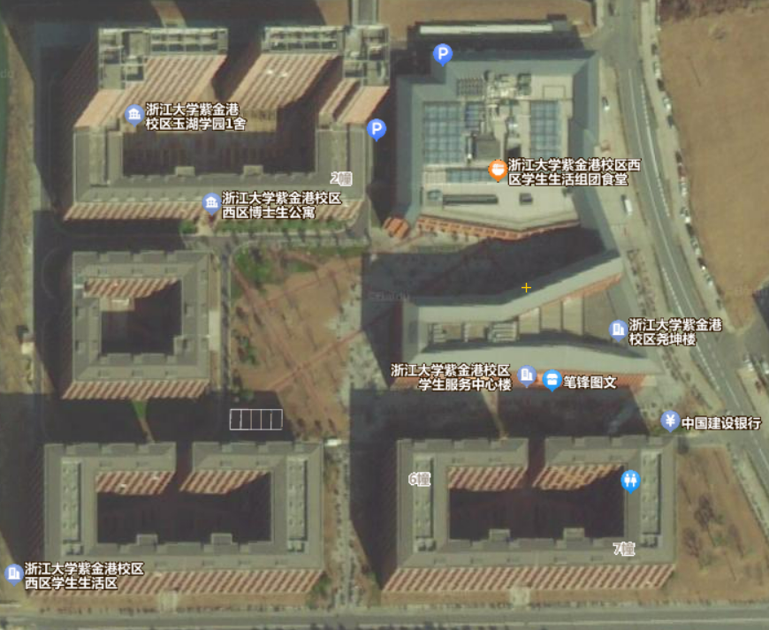
住
行
学
健

Slide 21
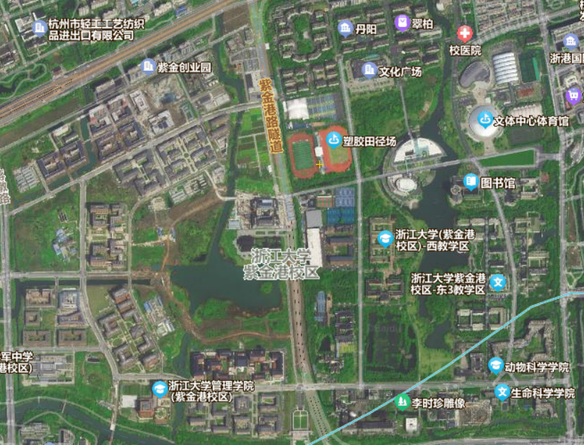
行
学
健

Slide 22
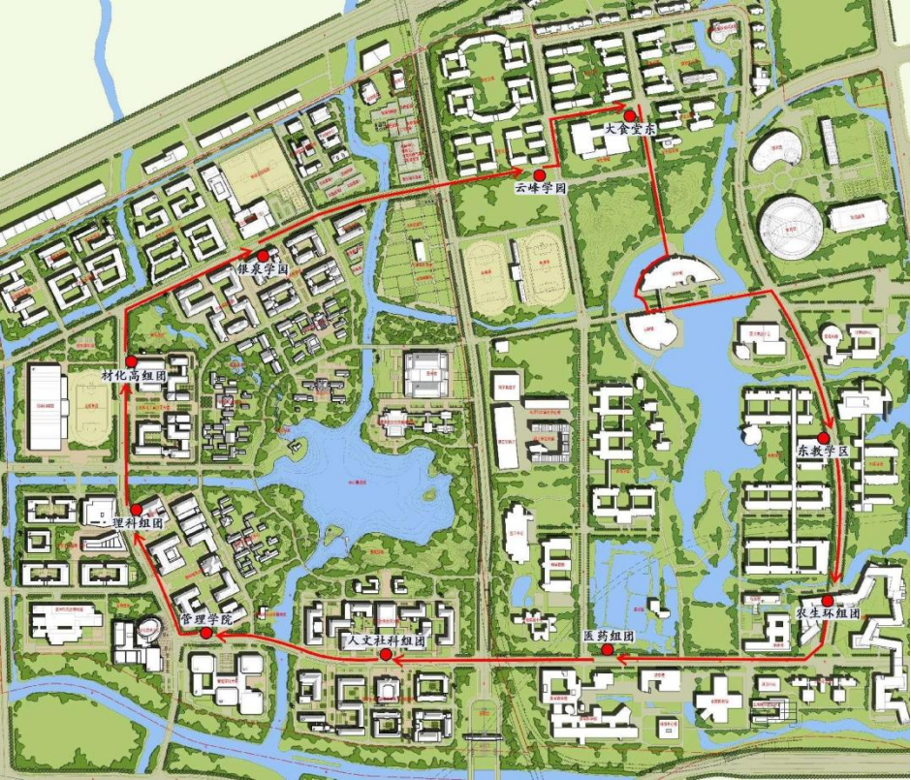
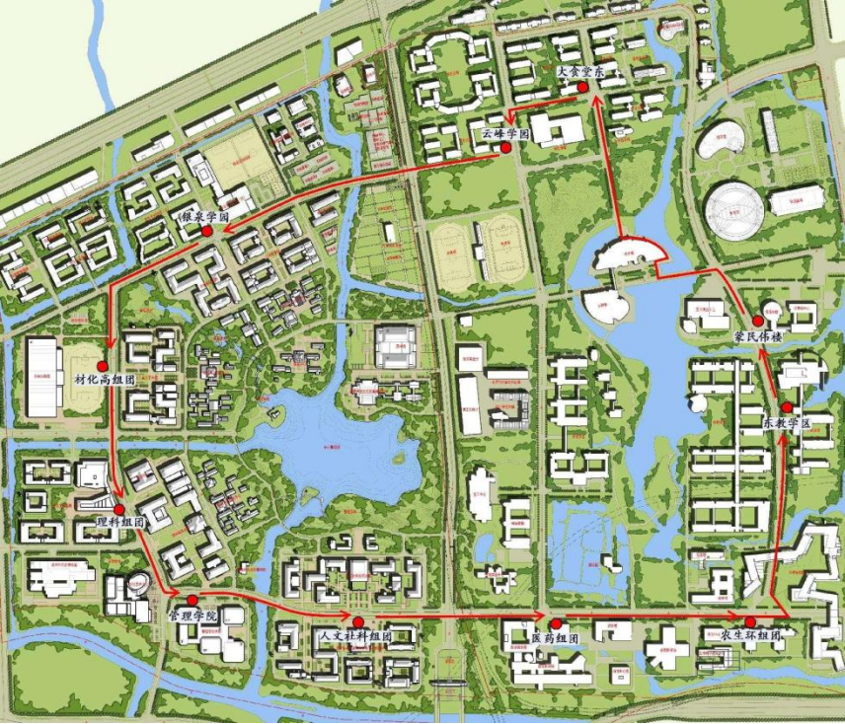
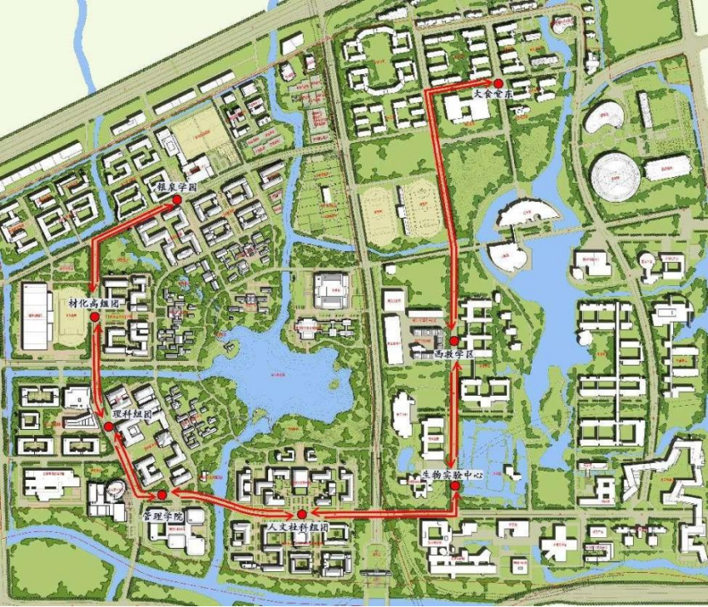
行
学
健
校车与小白车班次汇总 (qq.com)

Slide 23
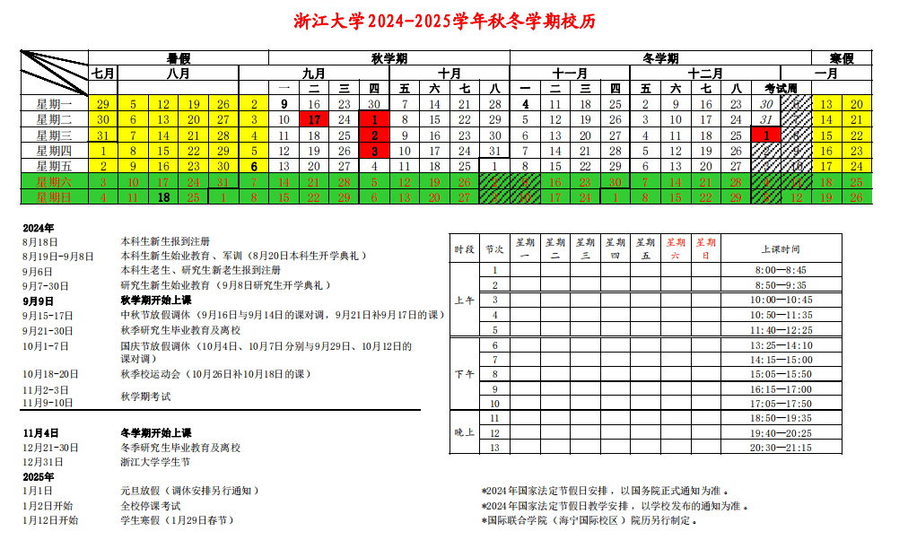
学
健

Slide 25
学
健

Slide 26
学
健

Slide 29
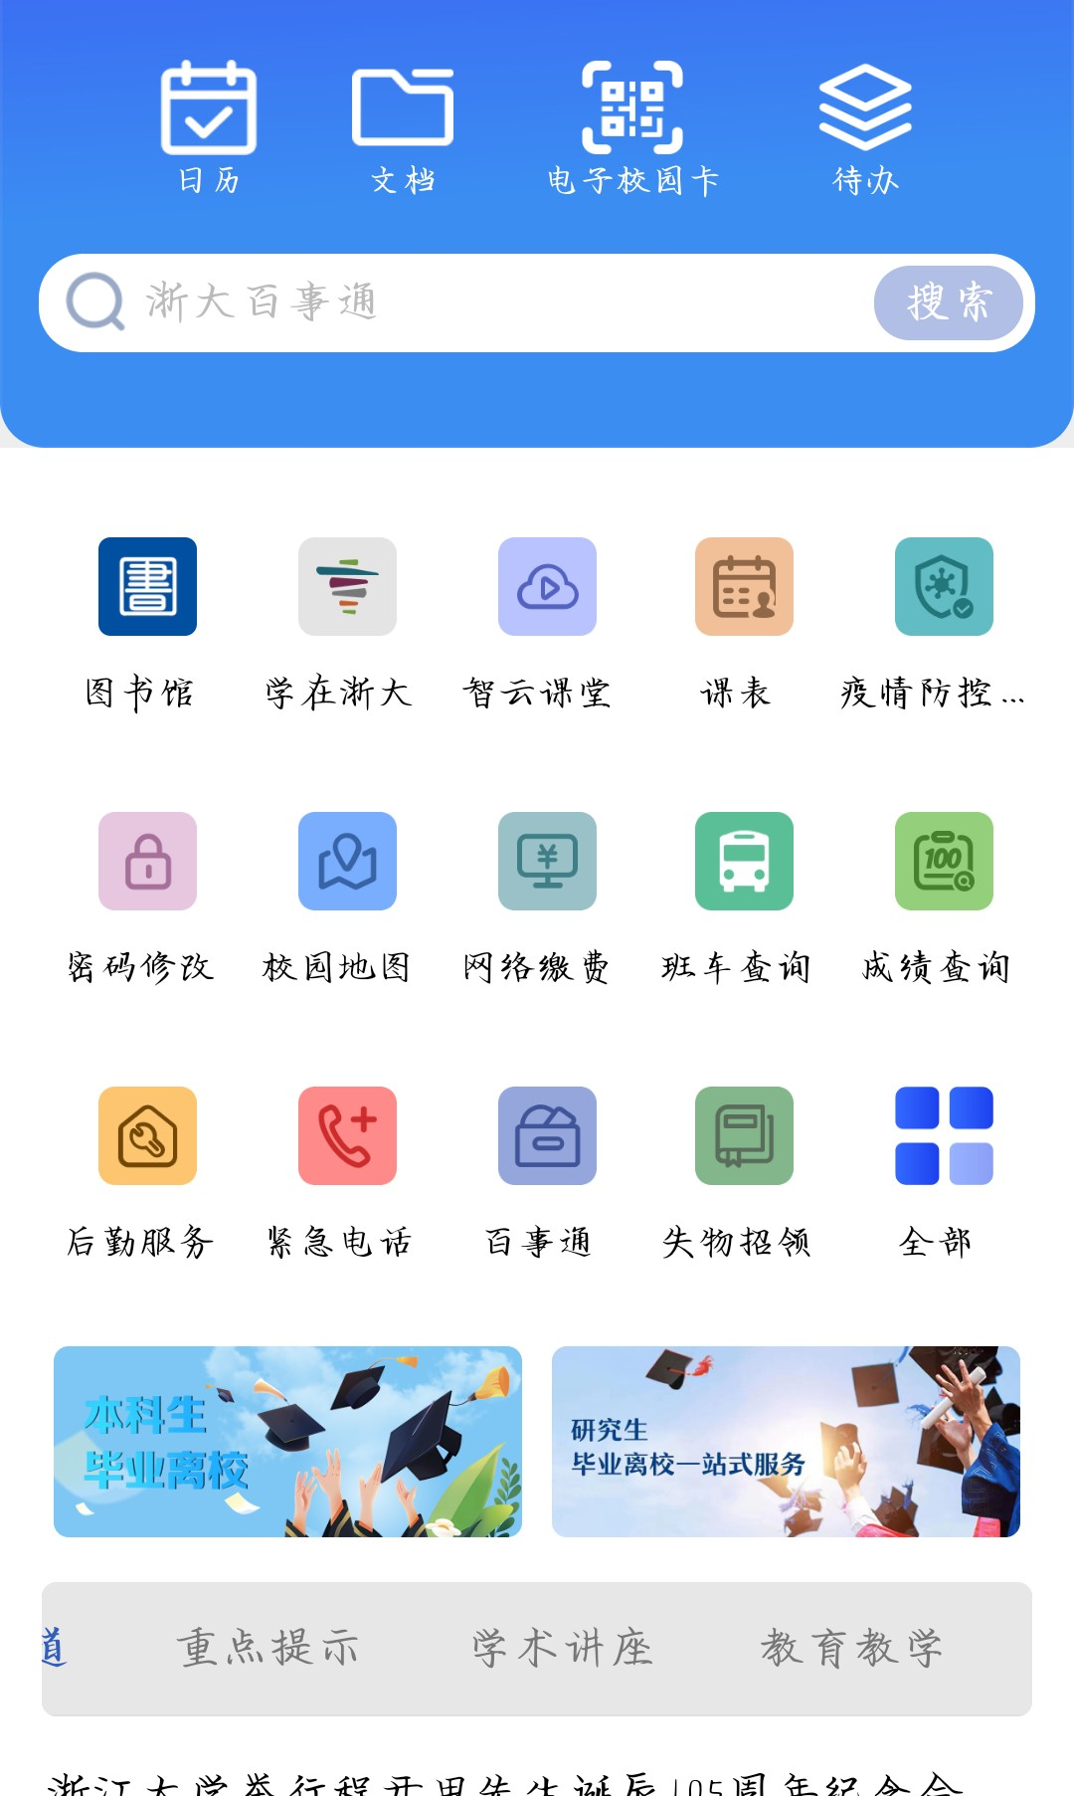

Slide 30
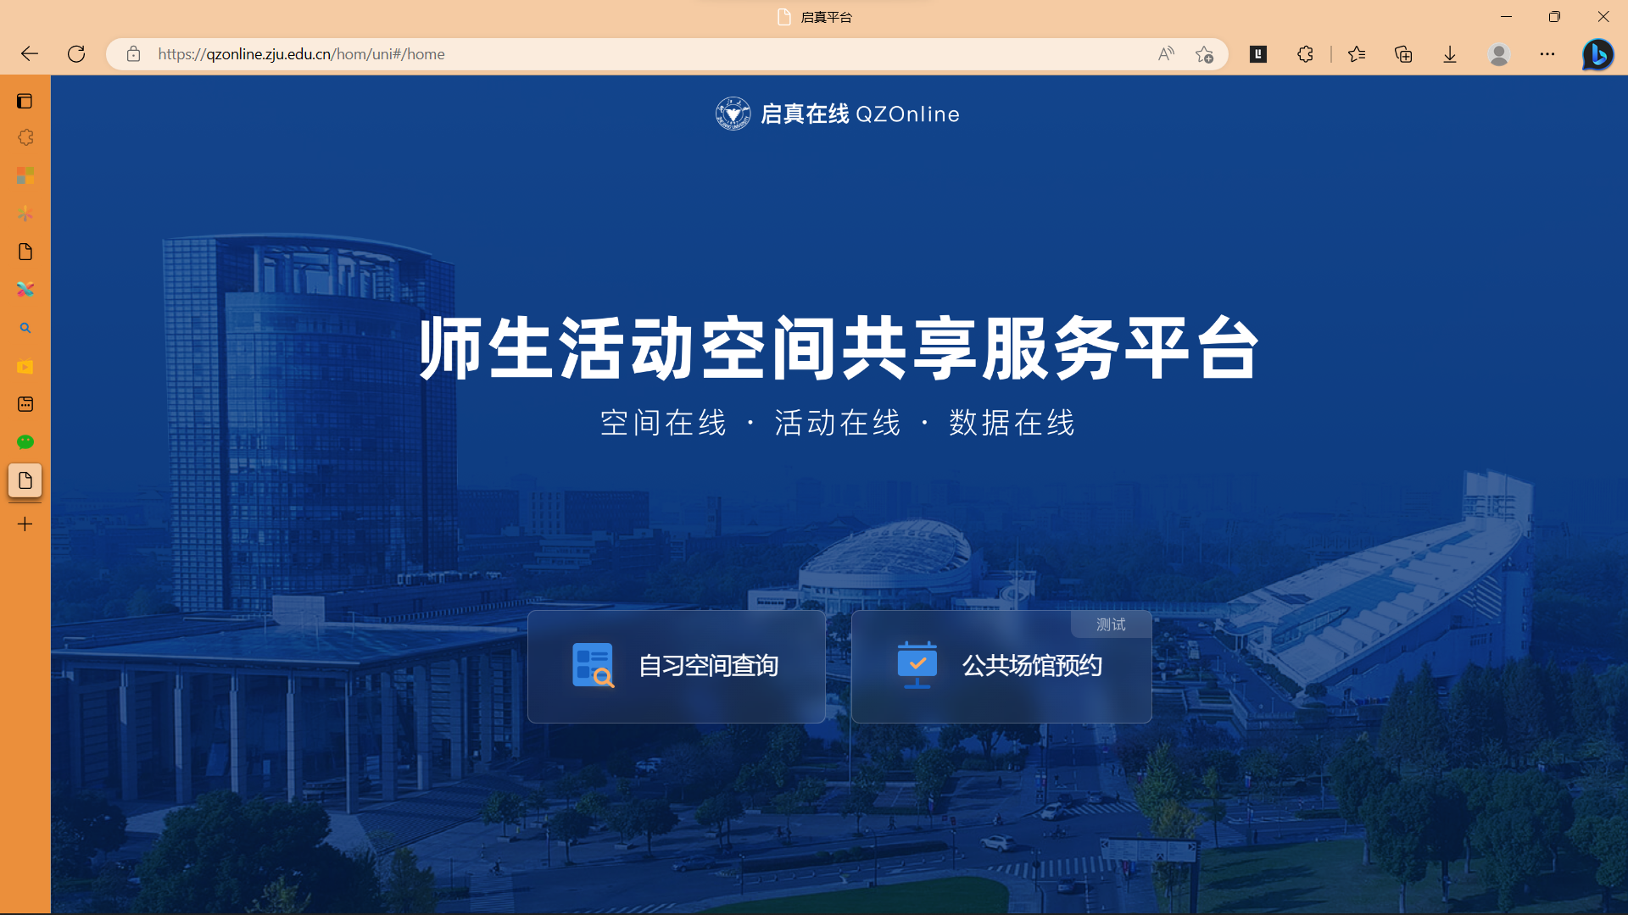

Slide 31
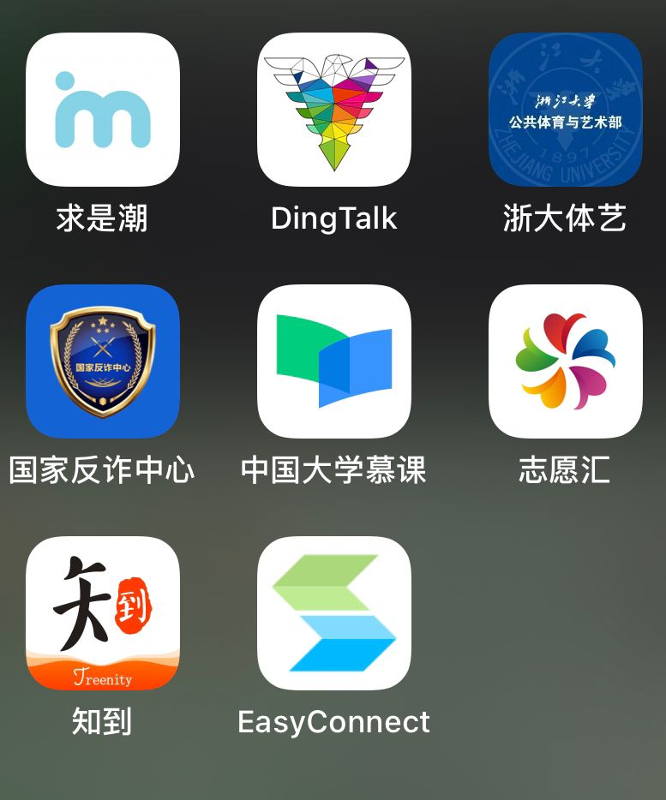
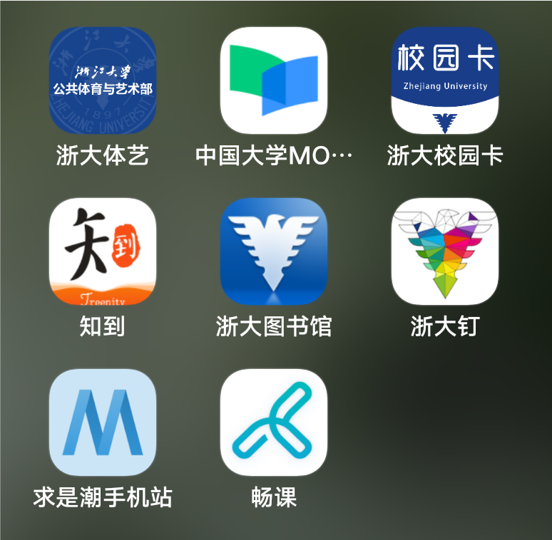
IOS
安卓

Slide 32
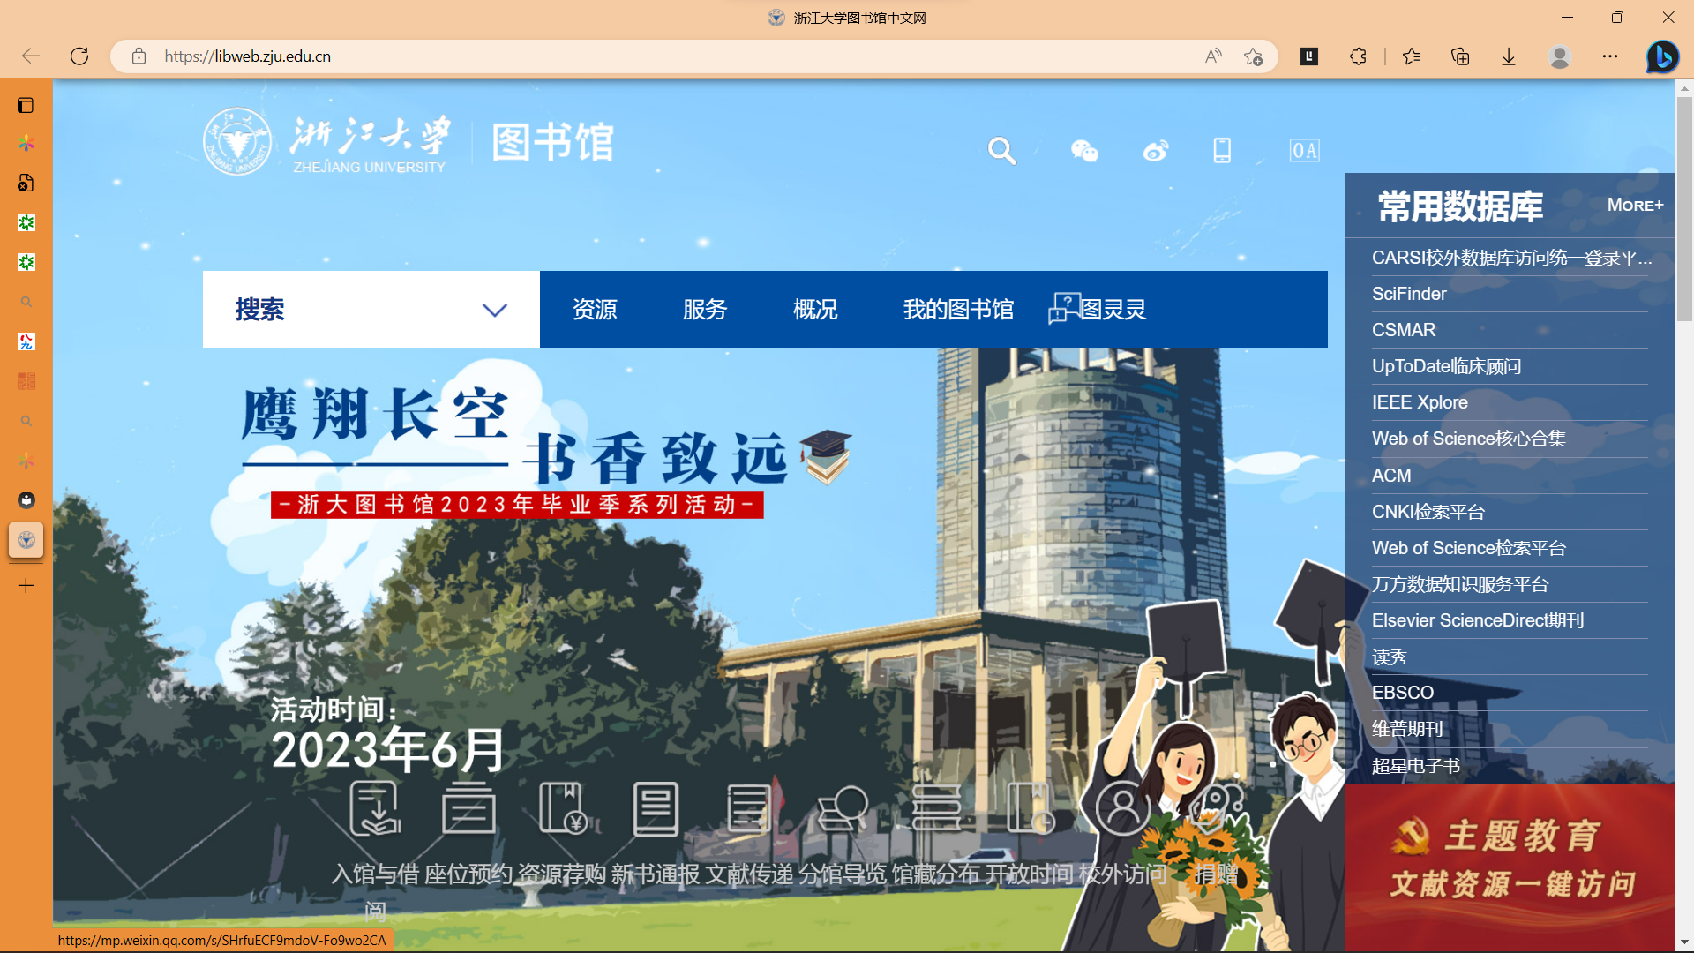

Slide 33
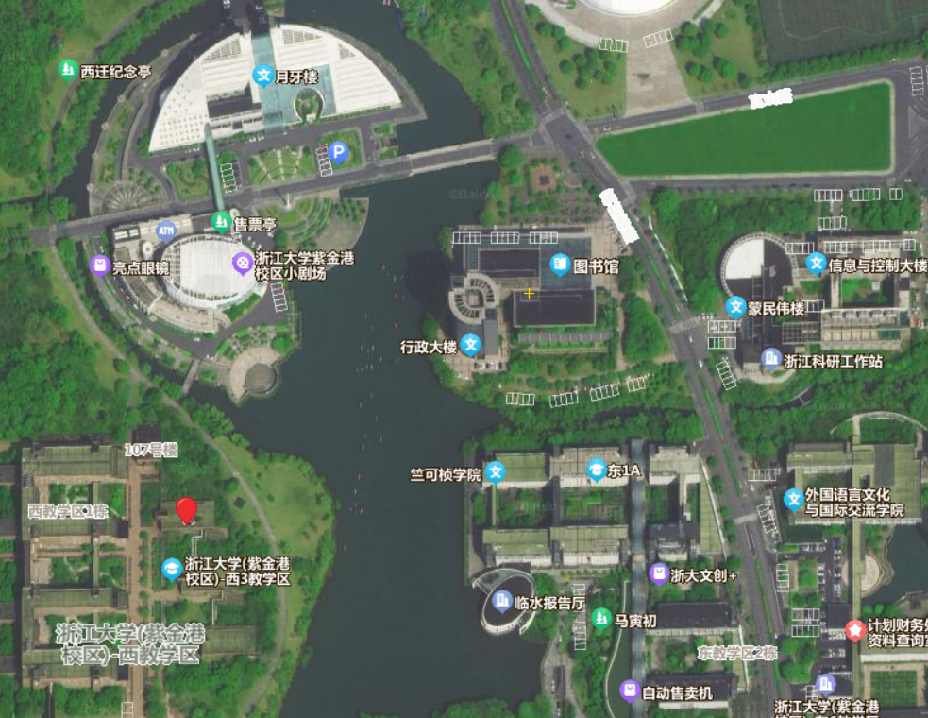
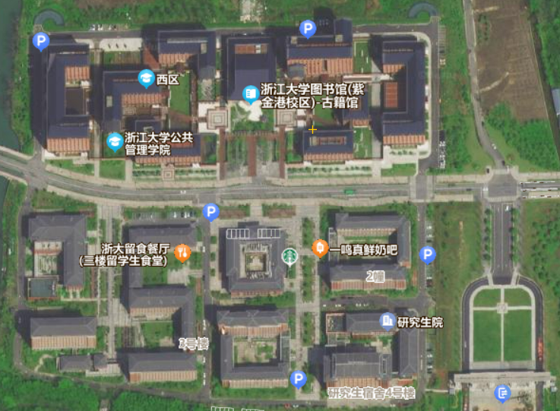
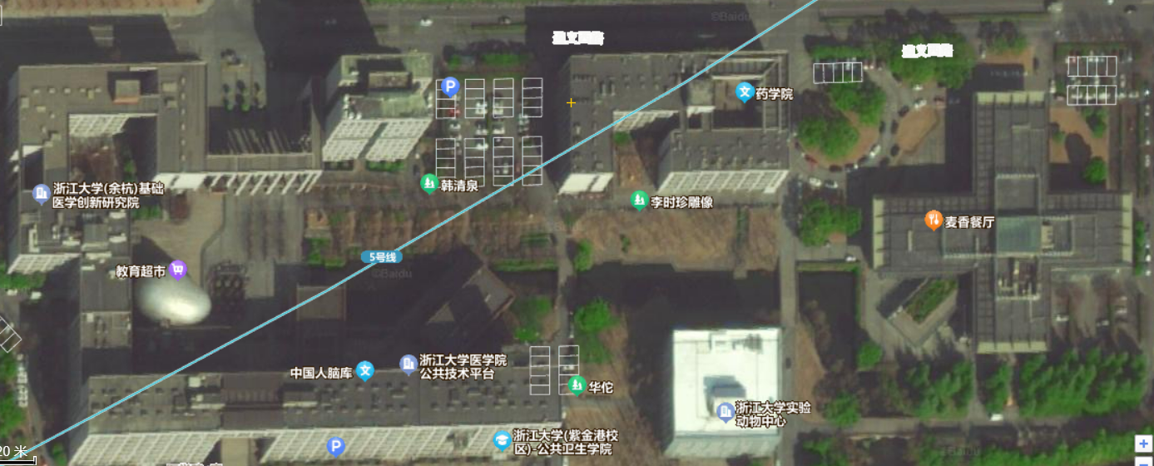
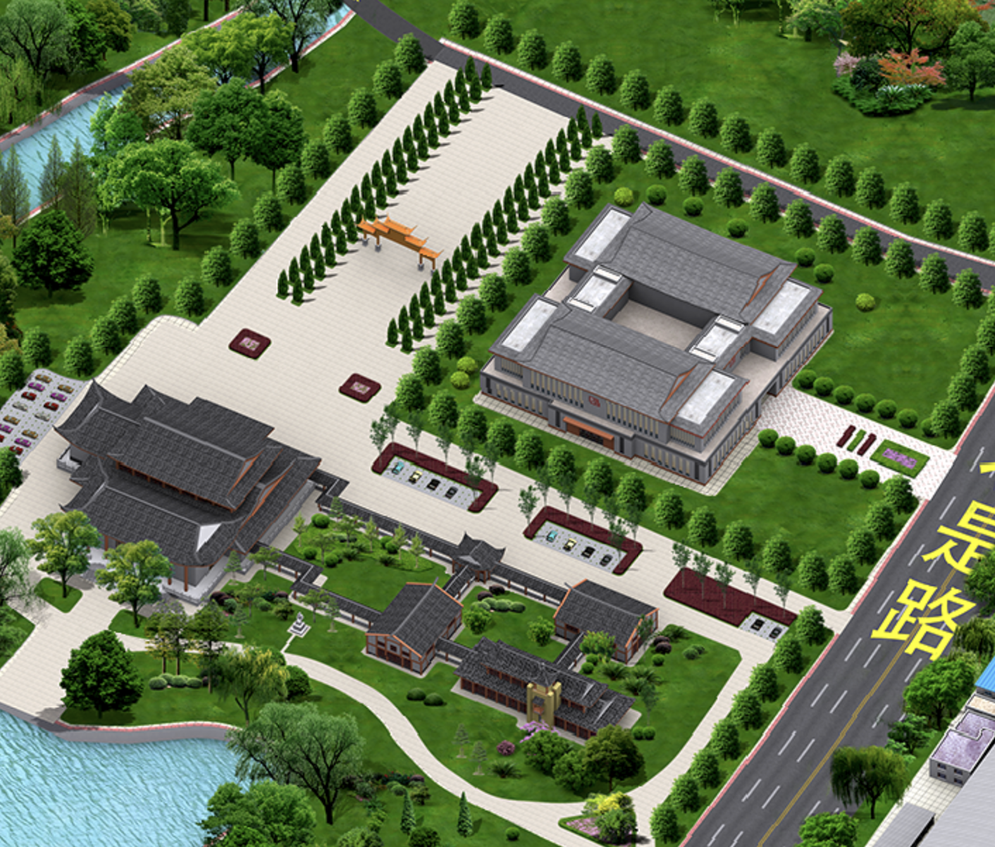
图书馆

Slide 34
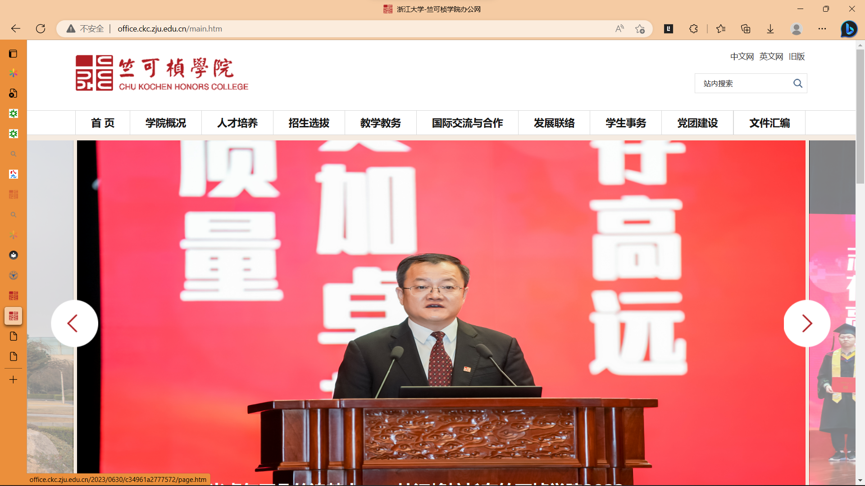
专业培养

Slide 35
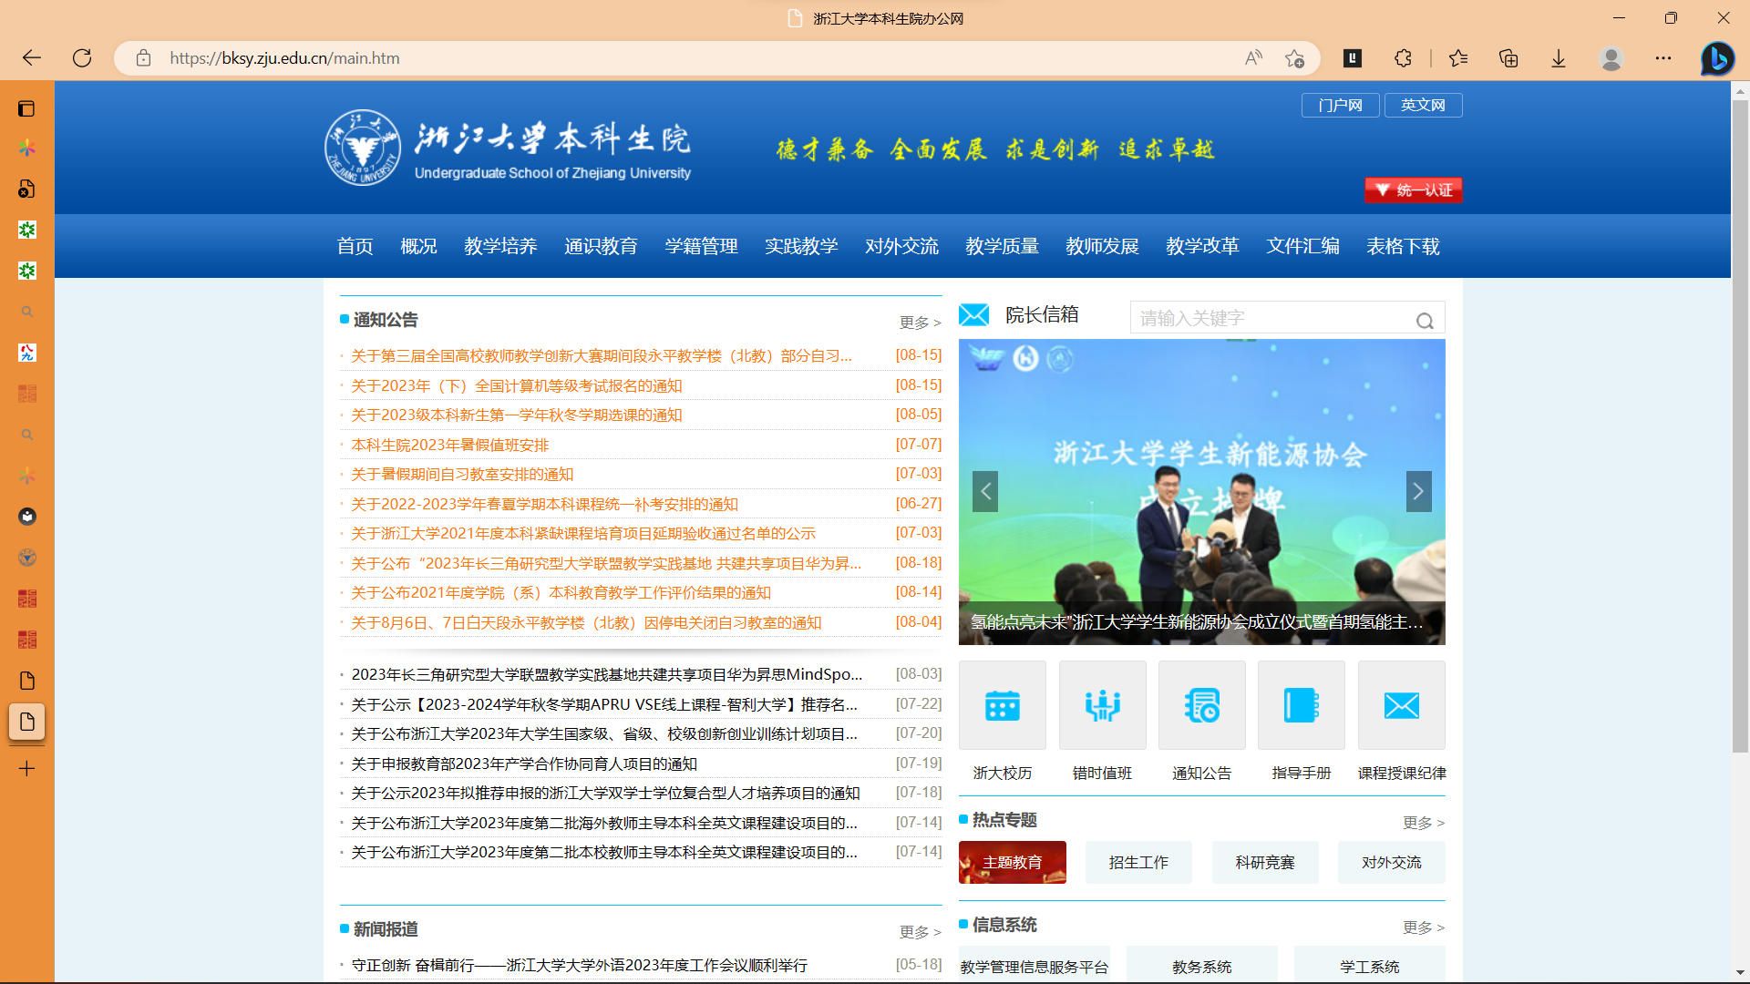

Slide 36
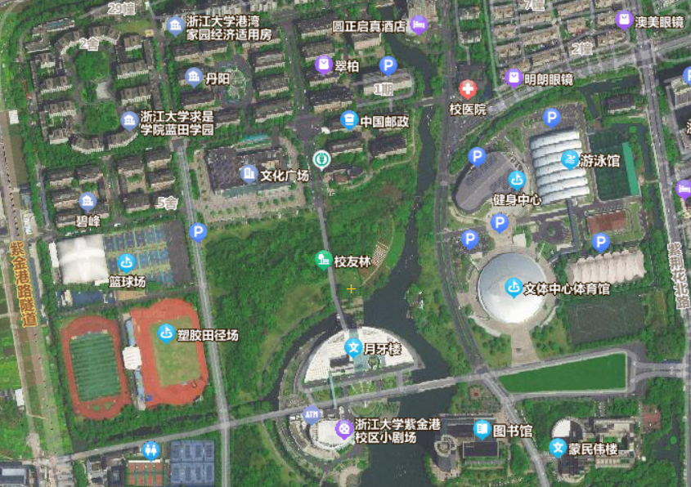
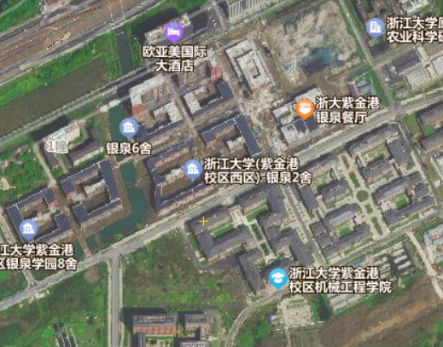
健

Slide 37
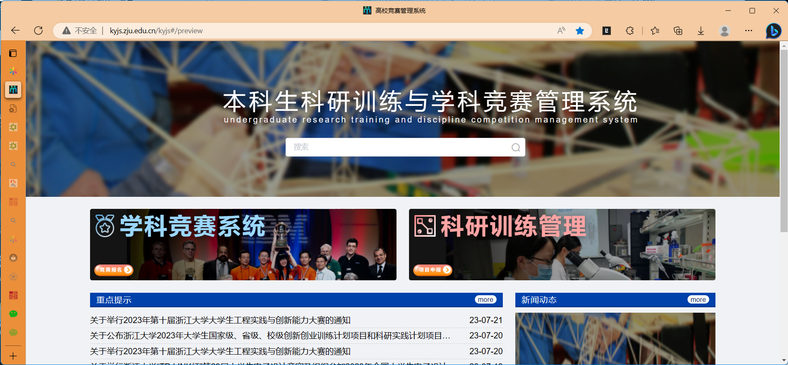
Sqtp：大学生素质培训
Srtp：大学生科研培训

Slide 38
竺院组织
迎新 | 萌新们看过来！竺院学生组织开始纳新啦！ (qq.com)

Slide 39
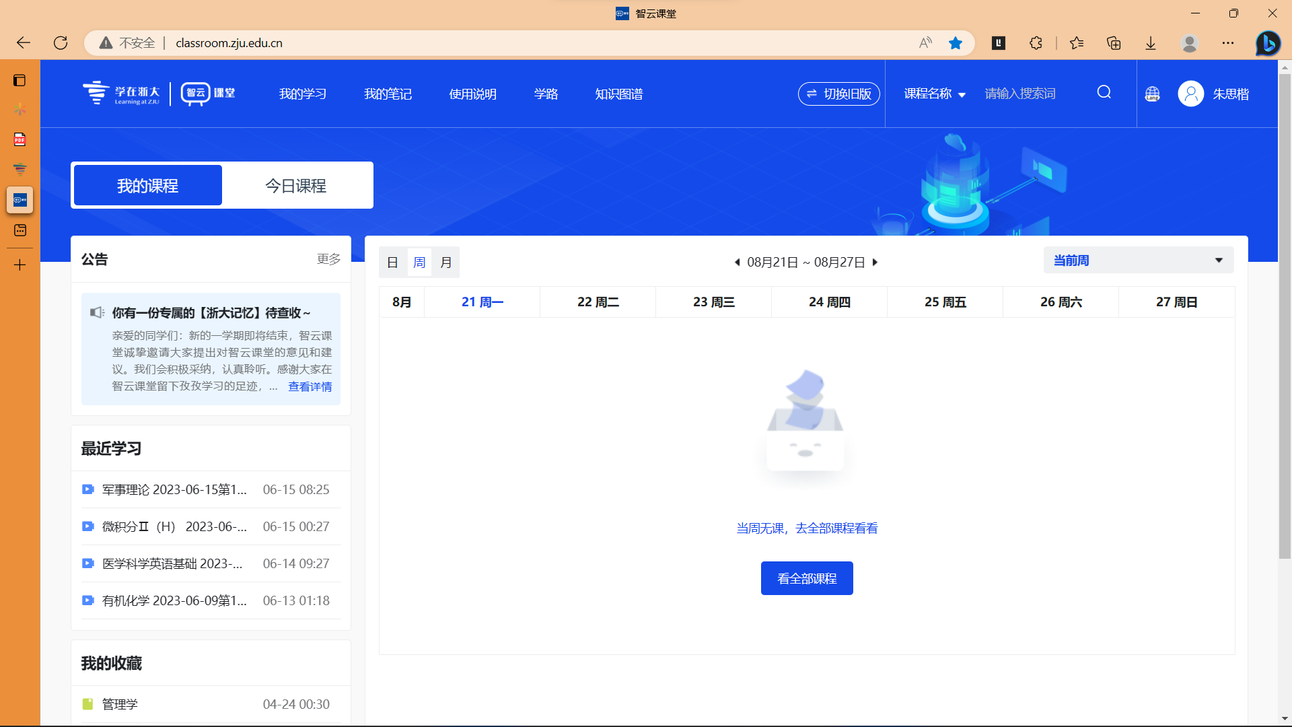
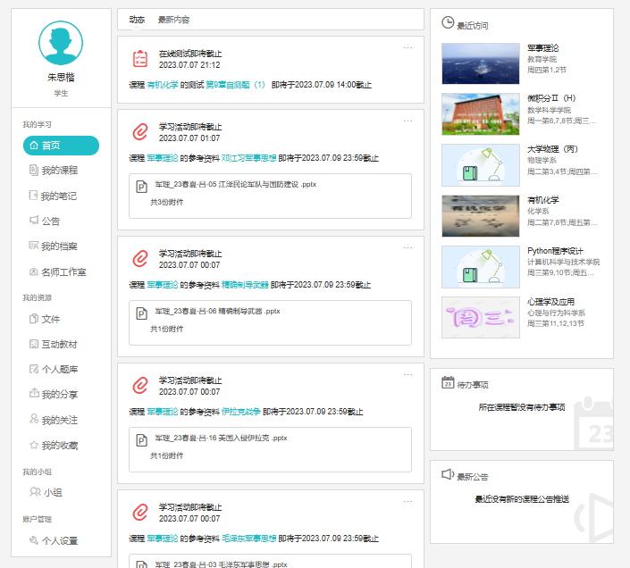
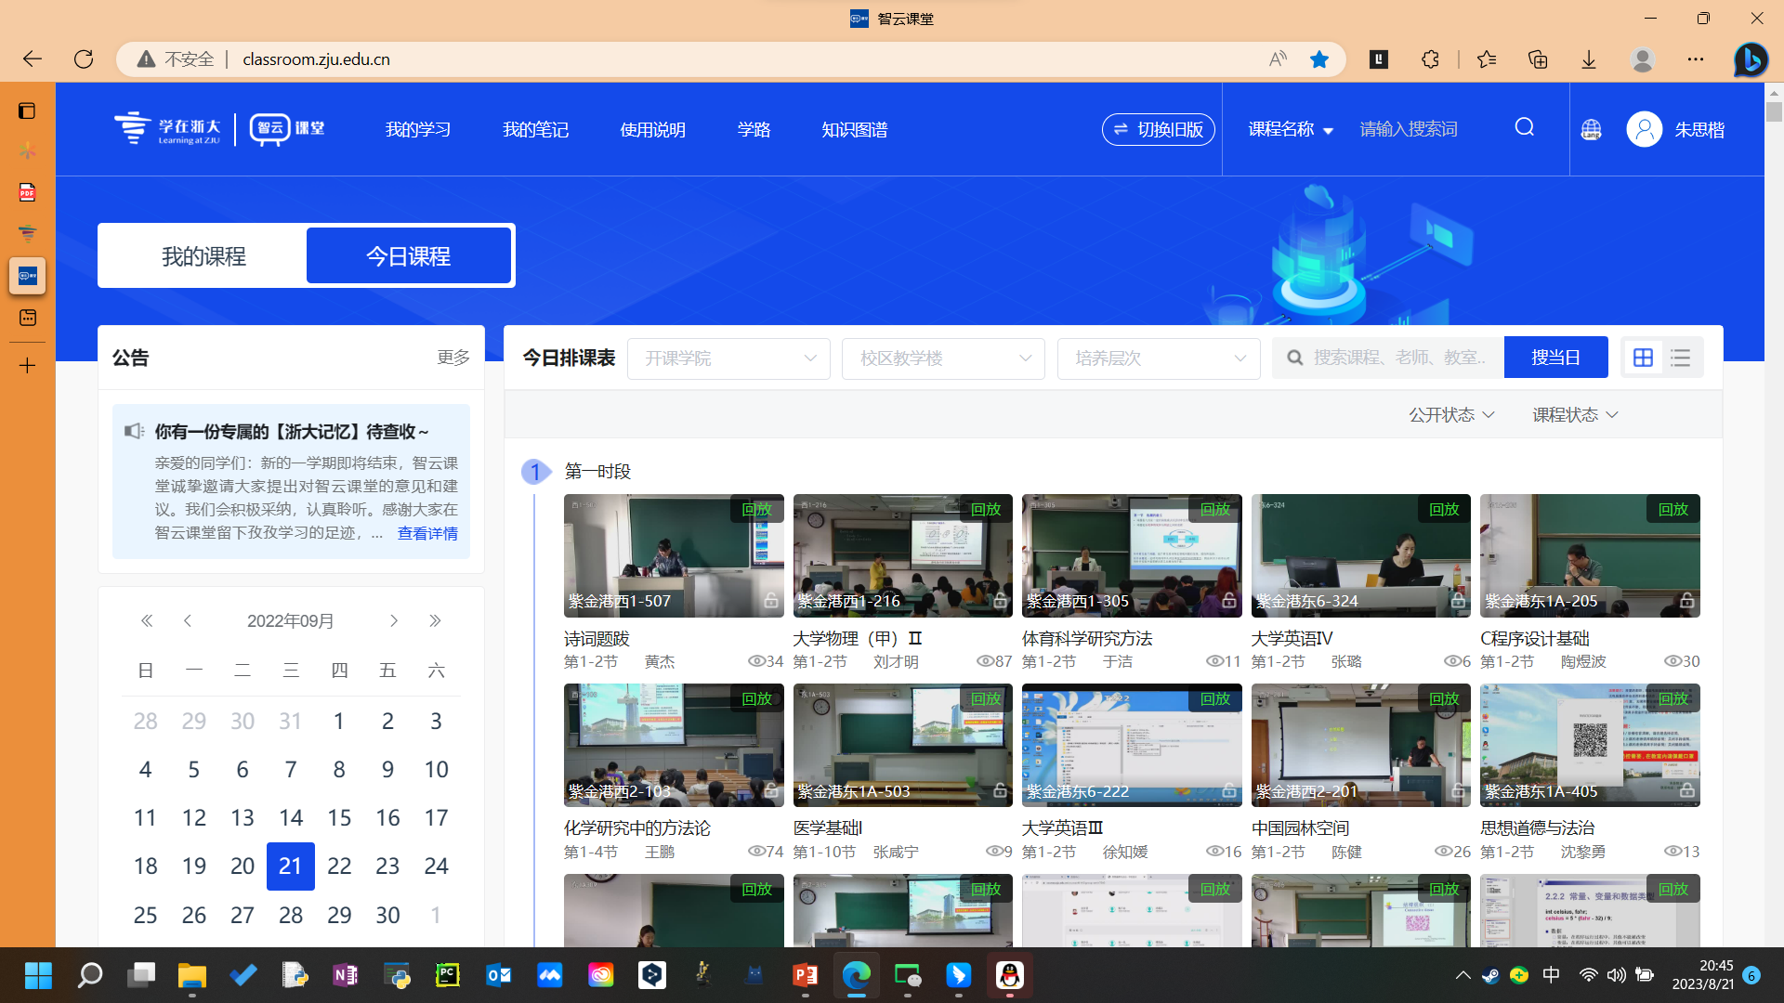
课堂内外

Slide 40
多样化的练习、考核
单元作业
期中期末
mooc
出去玩
随堂小测
大作业
Pre
课程论文
Notes:
纸面作业线下交/线上交
线上练习
线上mooc
线上讨论
Pre
小论文
项目大作业
调研报告
小测
期中/期末考试

Slide 41
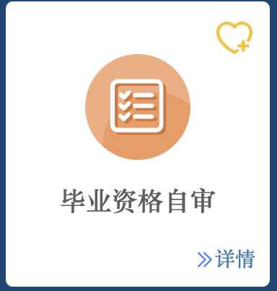
培养方案
职规？
毕业自查——看拿了多少分还需要多少分
https://zjuers.com/ ——all神级网站
多看看培养方案，可以打印出来
可能课很抽象，但咱最主要的关注学到了什么东西。

Slide 43
志愿者
医进会，竺青志有群
关注相关社团的公众号
志愿汇（勉强可以）？
还有什么方法大家分享一下？

Slide 44
读文章大模型
AI Chat for scientific PDFs | SciSpace
https://typeset.io/AI Chat for scientific PDFs | SciSpace
kimi，chat
copilot
pubmed+有道
谷歌学术+知乎

Slide 45
资料搜集
1.cc98考古
2.dd基础医学family
3.wx剑桥大学基础医学（中国版）
4.有一些课可以去找医学院的同名课（还是有区别的，仅供参考）
5.大胆的去找老师要
6.找同学，学会合作
7.学术乞讨////
8.基础医学语雀知识库
9.正在开发的知识库ing

Slide 46
专业发展方向

Slide 47
路
1.转直博（类似羟基，全覆盖）
2.保研（大于等于3，可以出去看看）
3.出国（牛津新国立/自申）
4.跑路（不占余量，很难失败）
5.干活（不建议ing）
6.自己走出来一条路

Slide 48
如何评到国奖/一奖——评奖评优的步骤
1、标兵：学业优秀标兵在大部分评奖评优中都是必须的（60%），有个进步标兵会自动评，其余均需自主申报
（ETA——个人荣誉申请——点击对应标兵后往下划）
要求：思政素质评价、体质健康等级
方式：按该项分数排名取标兵（30%？）社会工作标兵有些组织会评
评分的查看、申报、标兵的评选等辅导员都会在群里进行通知，不用担心
2、优秀学生：两个标兵
3、一奖：优秀学生+面试
4、国奖：绩点大类前10% or 一奖 ；面试（个人感觉影响不是很大）
杂：平时可以记一下自己参加了什么活动；许多申请里也会要求展示四六级的成绩、主修专业均绩

Slide 49
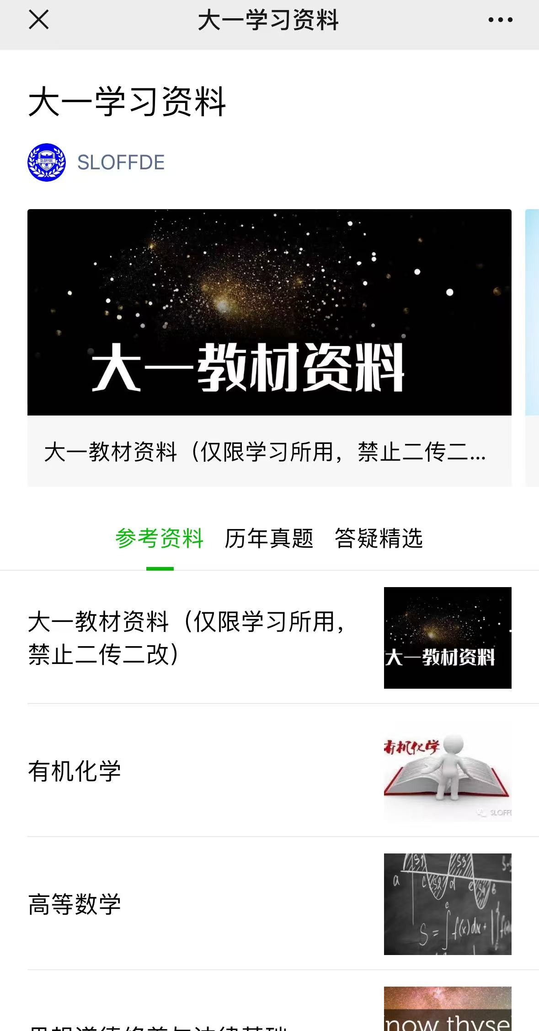
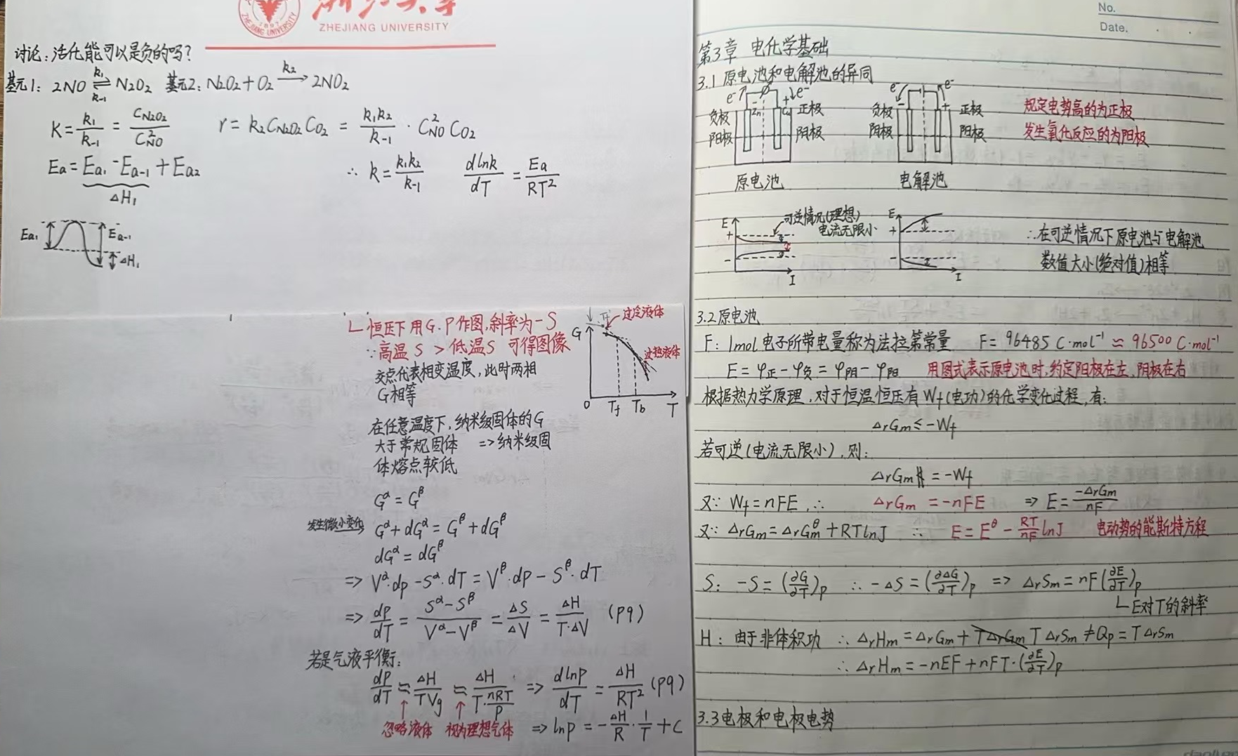
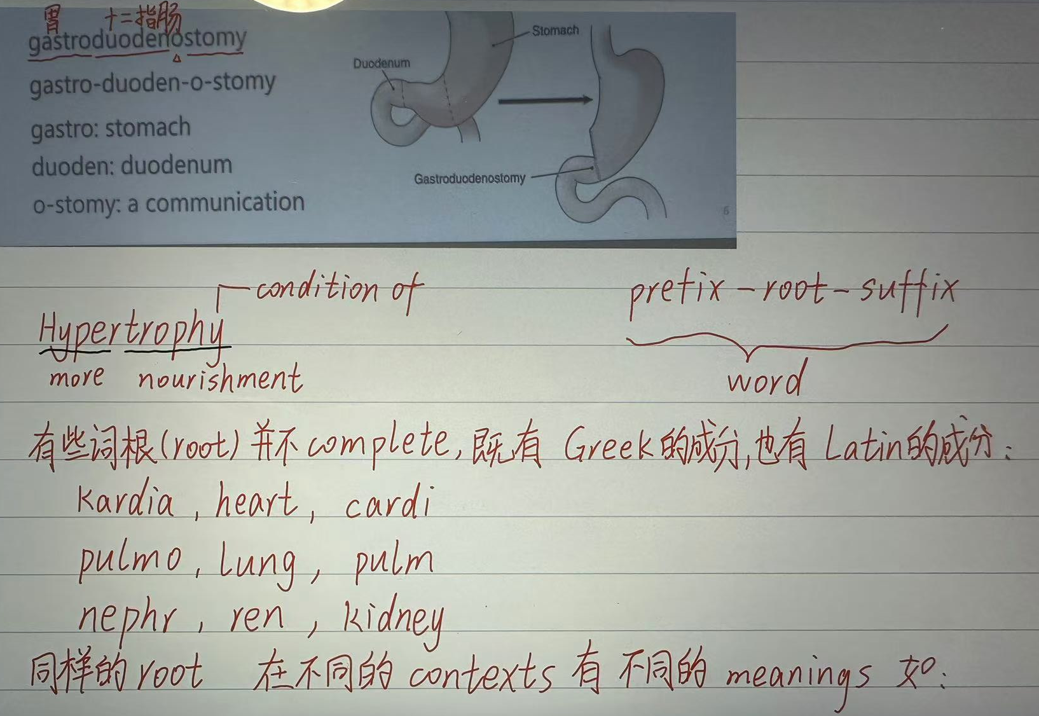
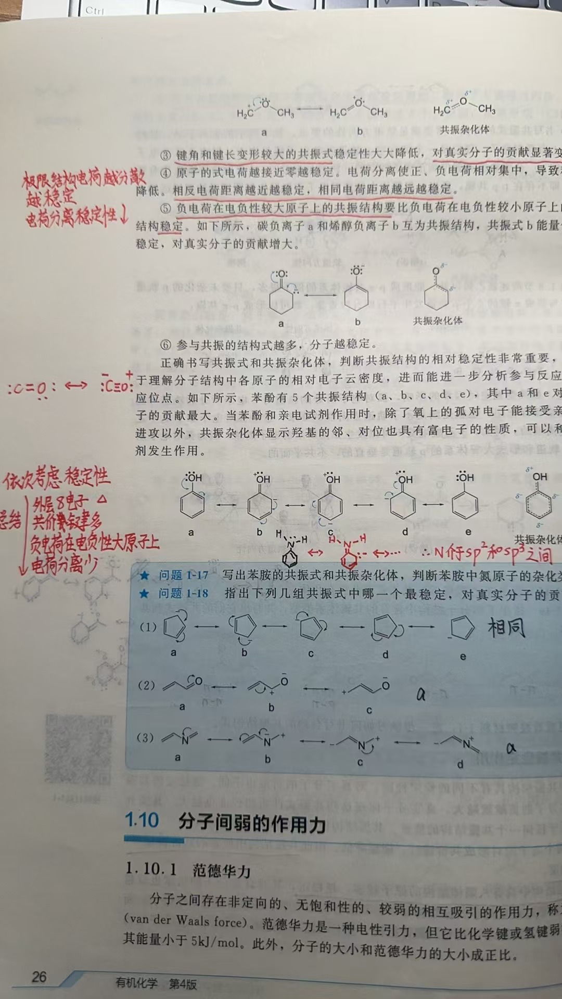
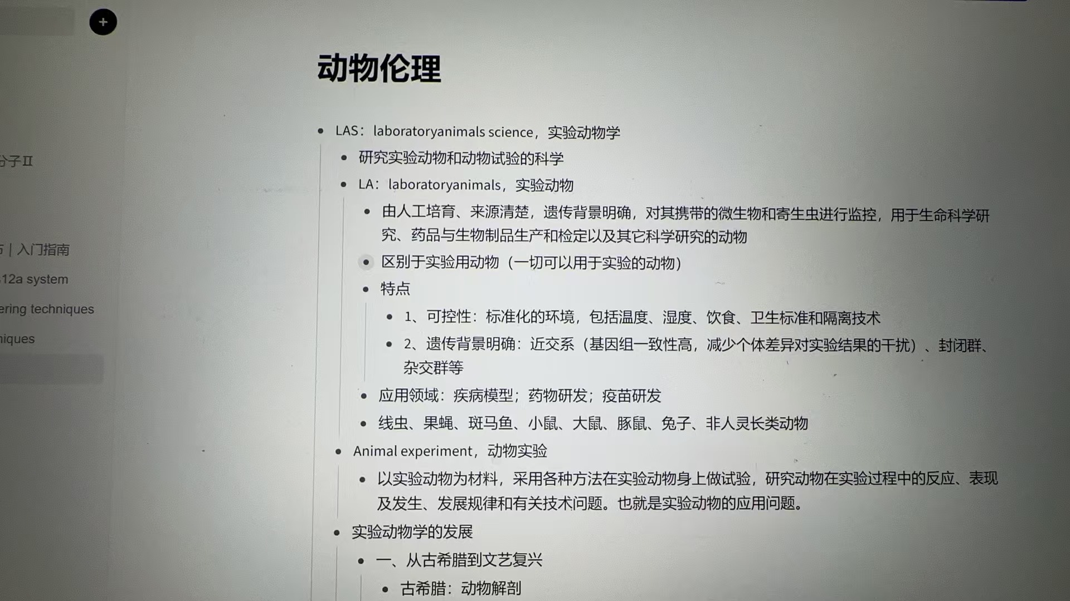
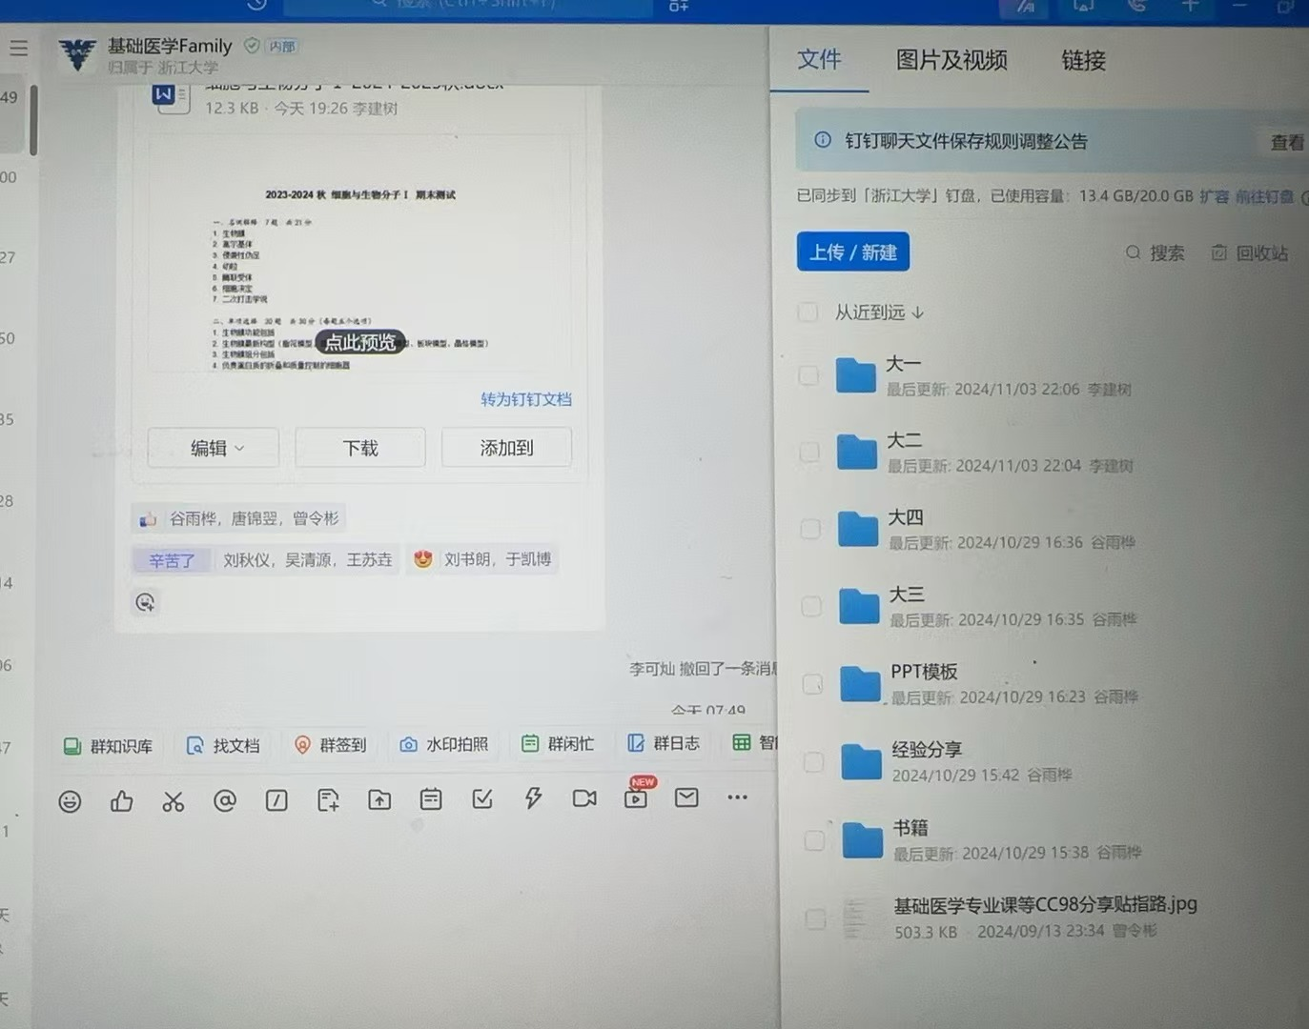
学习习惯建议
笔记：手写（笔记本、课本）？平板（白纸、PPT）？电脑（幕布、资料）？

Slide 50
具体科目
医学生命基础：不是重点
高等数学：好好做题
普通化学（H）：课本上例题、作业
普通化学实验（甲）：考试前看看背背
计算机科学基础（H）：考试前整理笔记

Slide 51
祝大家 开学愉快！！！

Slide 52
自由提问时间

